Slide 1

HOẠT ĐỘNG TRẢI NGHIỆM, HƯỚNG NGHIỆP 10
CHÀO MỪNG CÁC EM HỌC SINH THÂN MẾN!

Slide 2

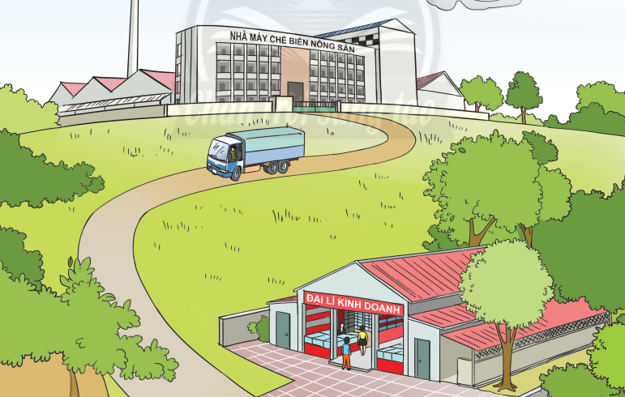
Hoạt động 3
Sắp xếp theo nhóm các nghề thuộc hoạt động sản xuất, kinh doanh và dịch vụ của địa phương.
NỘI DUNG BÀI HỌC
Hoạt động 4
Trao đổi về những điều kiện đảm bảo an toàn và sức khỏe nghề nghiệp.

Slide 3




KHỞI ĐỘNG
TRÒ CHƠI “TIẾP SỨC”
Mời 6 HS chia thành hai đội. Hai đội xếp thành hai hàng, khi có khẩu lệnh hô “Bắt đầu” các thành viên của hai đội lần lượt chạy về phần bảng của mình ghi ra các nhóm nghề, nghề ở địa phương mà em biết (mỗi thành viên chỉ được ghi 1 đáp án sau đó chạy về đưa phấn cho các thành viên khác). Sau thời gian 3 phút, đội nào ghi được nhiều đáp án hơn là đội dành chiến thắng...

Slide 4






HOẠT ĐỘNG 3
Sắp xếp theo nhóm các nghề thuộc hoạt động sản xuất, kinh doanh và dịch vụ của địa phương.

Slide 5




Sắp xếp các nghề vào ba nhóm hoạt động nghề nghiệp
NV1
Yêu cầu:
HS điền hoặc dán những nghề phù hợp vào mỗi cột:
Hoạt động sản xuất
Công nghệ thực phẩm, dược phẩm
Sản xuất đường mía
Kế toán
Lễ tân
Hoạt động kinh doanh
Công nghệ da giày
Tiếp thị
Dịch vụ vận tải
Hướng dẫn du lịch
Hoạt động dịch vụ
Thiết kế thời trang
Tài chính ngân hàng
Công tác xã hội
Chăm sóc sắc đẹp

Slide 6
Sắp xếp các nghề vào ba nhóm hoạt động nghề nghiệp
NV1
Hoạt động sản xuất
Hoạt động kinh doanh
Hoạt động dịch vụ
Công nghệ thực phẩm, dược phẩm
Dịch vụ vận tải
Lễ tân
Sản xuất đường mía
Chăm sóc sắc đẹp
Hướng dẫn du lịch
Công nghệ da giày
Tài chính ngân hàng
Công tác xã hội
Thiết kế thời trang
Tiếp thị
Kế toán

Slide 7

Chọn các nghề ở địa phương và xếp vào ba nhóm
NV2
Hoạt động nhóm
Bảng gợi ý:
Yêu cầu: Các nhóm kẻ bảng tương tự như GV ở nhiệm vụ 1, điền tên các nghề ở địa phương vào mỗi cột.
Hoạt động sản xuất | Hoạt động kinh doanh | Hoạt động dịch vụ
… | …. | …

Slide 8
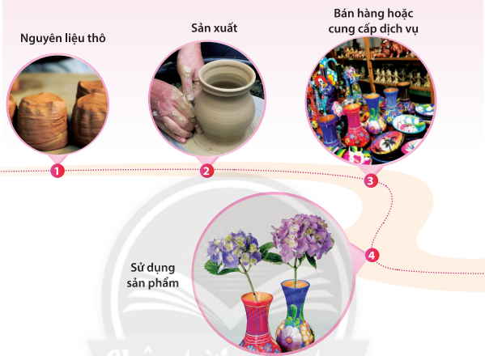

NV3
Ví dụ:
Mô tả một lĩnh vực nghề nghiệp thể hiện mối quan hệ giữa hoạt động sản xuất, kinh doanh và dịch vụ ở địa phương

Slide 9
NV3
Ví dụ:
Mô tả một lĩnh vực nghề nghiệp thể hiện mối quan hệ giữa hoạt động sản xuất, kinh doanh và dịch vụ ở địa phương
Hoạt động sản xuất: Từ nguyên liệu thô là đất sét => Tạo hình, nung để tạo ra sản phẩm là bình hoa.
Hoạt động kinh doanh: Trưng bày, quảng bá để bán sản phẩm.
Hoạt động dịch vụ: Sản phẩm được dùng trưng bày, làm đẹp…
Ba hoạt động sản xuất, kinh doanh và dịch vụ có mối quan hệ chặt chẽ với nhau.

Slide 10
HOẠT ĐỘNG 4
Trao đổi về những điều kiện đảm bảo an toàn và sức khỏe nghề nghiệp
Nhiệm vụ 1
Nhiệm vụ 2
Thảo luận về những yêu cầu đảm bảo an toàn và sức khỏe nghề nghiệp trong hoạt động sản xuất, kinh doanh, dịch vụ ở địa phương.
Trao đổi với người thân về việc thực hiện an toàn và đảm bảo sức khỏe trong lĩnh vực nghề nghiệp.

Slide 11
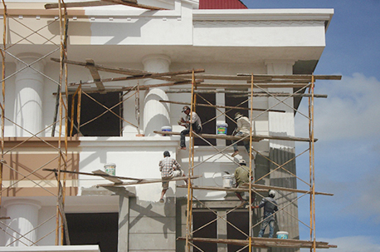
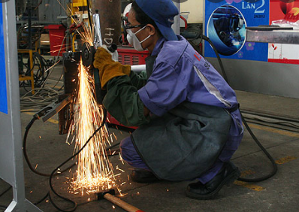
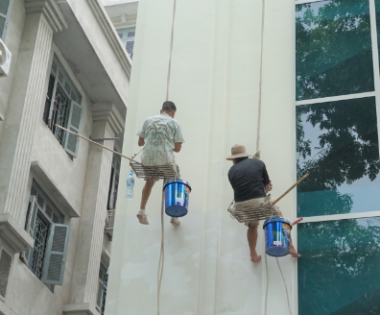
NV1. Những yêu cầu đảm bảo an toàn và sức khỏe nghề nghiệp trong hoạt động sản xuất, kinh doanh, dịch vụ ở địa phương
Một số hình ảnh hoạt động nghề vi phạm hoặc chưa đảm bảo an toàn trong hoạt động sản xuất, kinh doanh, dịch vụ ở địa phương:

Slide 12
Hoạt động nhóm: HS hoàn thành bảng những nghề nghiệp/ nghề ở địa phương cần phải đáp ứng các yêu cầu trên và giải thích tại sao?
TT | Nội dung yêu cầu về an toàn và sức khỏe nghề nghiệp | Nghề nghiệp | Giải thích
1 | Quy định thời gian và môi trường làm việc
2 | Các công cụ chống ốn
3 | Các dụng cụ xử lí chất thải, khí thải
4 | Các biện pháp, công cụ ngăn ngừa nguy hiểm
5 | Các biện pháp, công cụ ngăn ngừa nguy hiểm
6 | Bồi dưỡng, tập huấn an toàn và sức khỏe nghề nghiệp
7 | Năng lực thực hiện an toàn và sức khỏe nghề nghiệp
8 | Giám sát và đánh giá đảm bảo an toàn và sức khỏe nghề nghiệp
9 | Những yêu cầu khác

Slide 13
NV1. Những yêu cầu đảm bảo an toàn và sức khỏe nghề nghiệp trong hoạt động sản xuất, kinh doanh, dịch vụ ở địa phương
Gợi ý: Những yêu cầu đảm bảo an toàn và sức khỏe nghề nghiệp ở địa phương
Quy định thời gian và môi trường làm việc.
Các dụng cụ sản xuất
Chính sách đảm bảo an toàn và sức khỏe nghề nghiệp.
Bồi dưỡng, tập huấn an toàn và sức khỏe nghề nghiệp.
Năng lực thực hiện an toàn và sức khỏe nghề nghiệp.

Slide 14
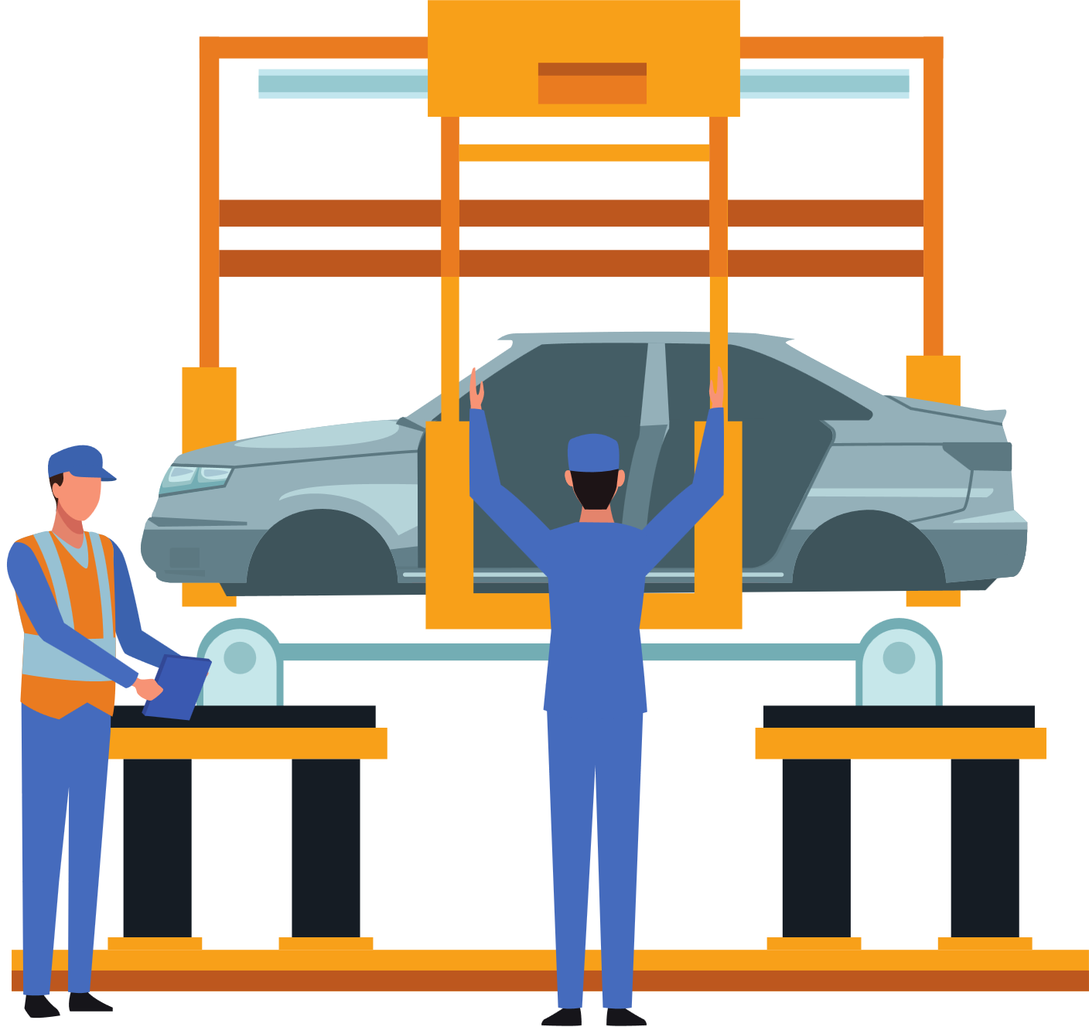
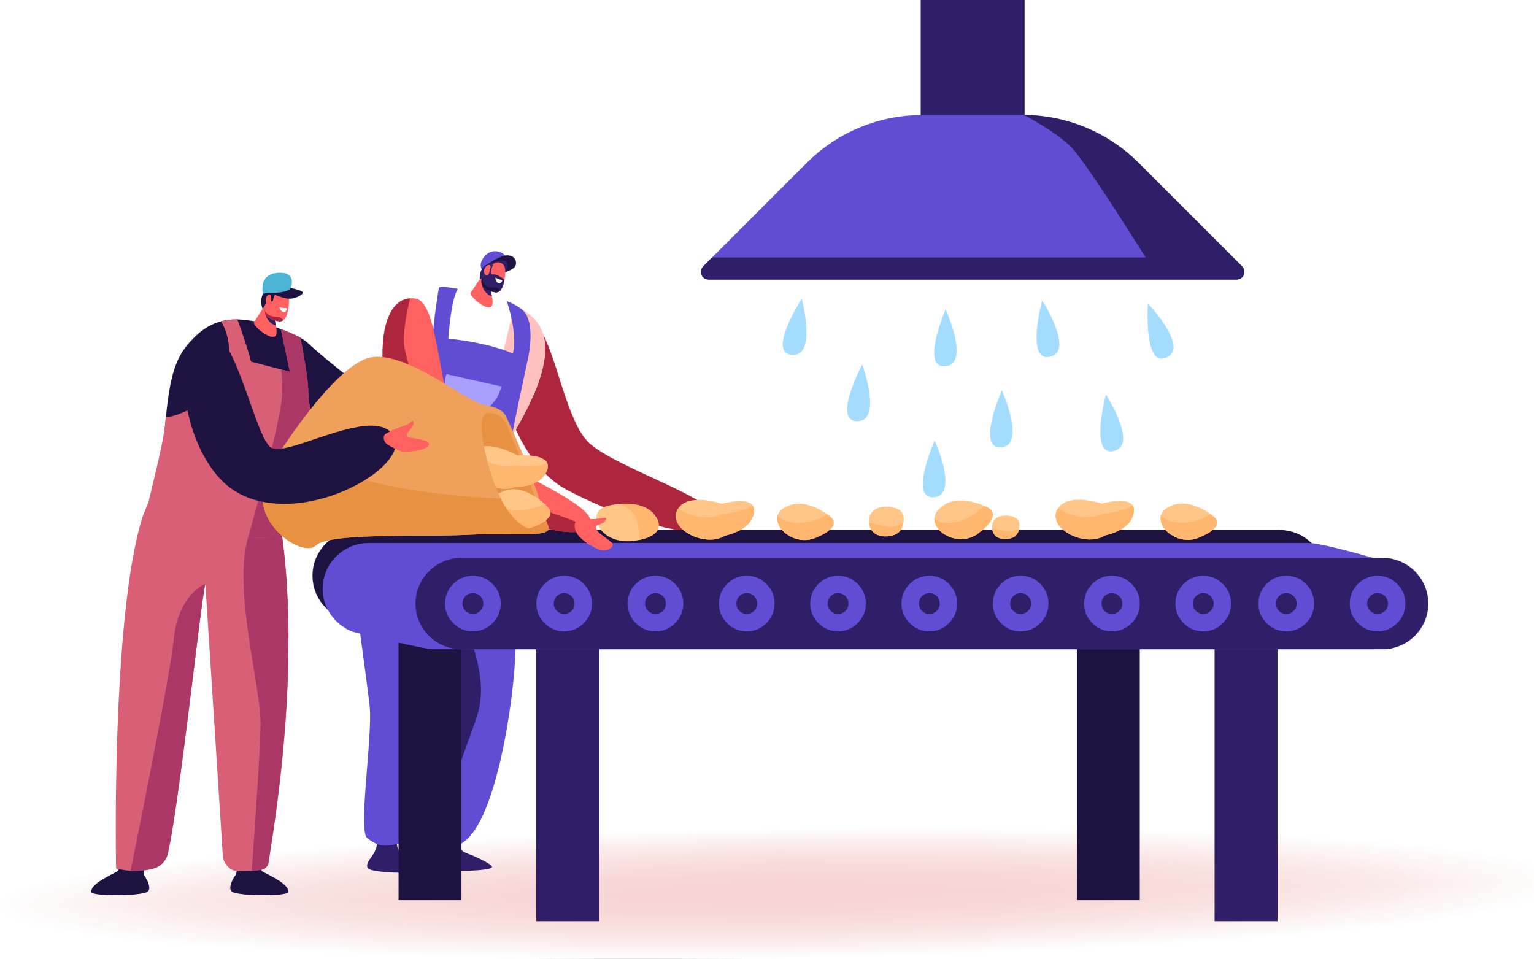
NV2. Trao đổi với người thân việc thực hiện an toàn và đảm bảo sức khỏe trong lĩnh vực nghề nghiệp
Yêu cầu: HS tìm hiểu về thực hiện an toàn và đảm bảo sức khỏe trong lĩnh vực nghề nghiệp mà người thân trong gia đình đang làm.

